Slide 1

Федеральное государственное бюджетное образовательное учреждение высшего образования
«МИРЭА – Российский технологический университет»
РТУ МИРЭА
Институт информационных технологий
Кафедра практической и прикладной информатики (ППИ)
Тестирование и верификация программного обеспечения
Презентация по практической работе №23 по дисциплине «Моделирование бизнес-процессов»
Студент: Новиков А. А.
Тема: «Заказ товаров в интернет-магазине»
Группа: ИКБО-24-21
Руководитель: преподаватель, Ахмедова Х. Г.
Москва 2023

Slide 2
Цель и задача
Цель занятия: построение WFD-диаграммы.
Постановка задачи: на основе задания, выданного преподавателем, выполнить следующие действия:
а) Создать текстовое описание бизнес-процесса и его трех подпроцессов. При создании текстового описания учесть необходимость декомпозиции хотя бы одного из подпроцессов.
б) Построить WFD-диаграмму верхнего уровня и детализированные WFD-диаграммы нижних уровней.
в) Подготовить презентацию для публичной защиты бизнес-процесса и защитить разработанную модель.
Результаты практического занятия: сохраненное в файле текстовое описание бизнес-процесса, представление модели бизнес-процесса в виде WFD-диаграмм, а также презентация бизнес-процесса. Отчет о выполненной работе предоставить преподавателю по окончании практического занятия.
Задание 1: Построить модель бизнес-процесса с использованием WFD-диаграммы на основе предоставленного варианта. Подпроцессы в бизнес-процессе служат основой для декомпозиции их на операции (функции, действия) и для введения необходимых условий.

Slide 3
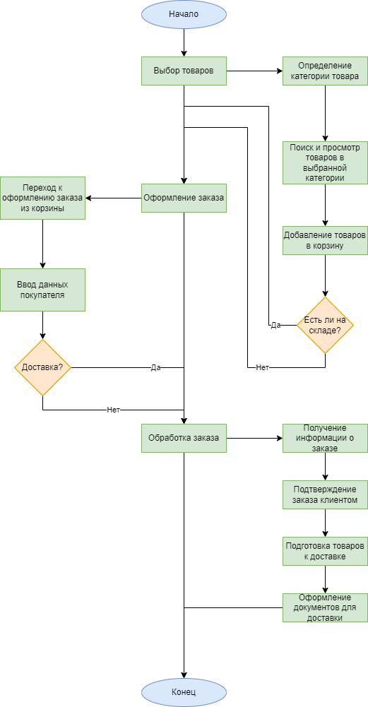
WFD диаграмма
Рисунок 1 – WFD диаграмма

Slide 4
Заключение
В данной презентации была выполнена WFD диаграмма на тему «Заказ товаров в интернет-магазине».

Slide 5
СПАСИБО ЗА ВНИМАНИЕ!

